Slide 1



Árvore Trie
Equipe:
Antonio Guilherme
Felipe Lira
Kauã Lessa
GitHub:
https://github.com/guilhermek32/Huffman-ED-AB2

Slide 2
Motivação
Joana era uma escritora em início de carreira. Ela adorava deixar sua criatividade fluir livremente com a caneta, mas quando precisava digitar seus textos no computador, sentia-se frequentemente frustrada. Suas mãos não conseguiam acompanhar a velocidade de seus pensamentos e ela perdia muito tempo tentando digitar palavras mais complicadas.
Certo dia, um amigo lhe recomendou usar um autocompletador baseado em Trie. No começo, Joana foi cética, pois não queria perder sua liberdade criativa para uma máquina.

Slide 3
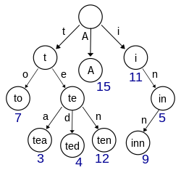
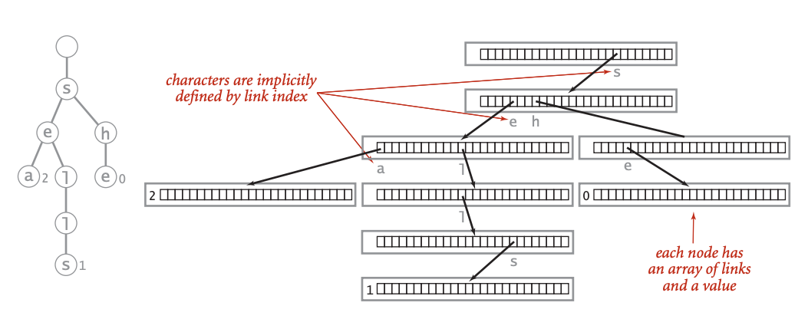
Árvore Trie

Slide 4
Definições
– O nó armazena o final de uma palavra com um inteiro eFolha e não armazena a palavra. Só conseguimos a palavra através do caminho feito na árvore.
– A altura da árvore é igual ao comprimento da chave mais longa.
– Cada nó possui um Array de ponteiros com o tamanho igual ao alfabeto utilizado.

Slide 5
Complexidade
– O tempo de execução das operações não depende do número
de elementos da árvore.
– Complexidade é O(A.K), onde A é o tamanho do alfabeto e K é
o tamanho da chave.
– A utilização de uma Trie só compensa se o acesso aos
componentes individuais das chaves for bastante rápido.
– Quanto maior a estrutura, mais eficiente será o uso do espaço.

Slide 6
ADT
// Estrutura de Dados Trie
struct Trie
{
int eFolha;
struct Trie* caractere[CHAR_SIZE];
};

Slide 7
Código
void inserir(struct Trie *cabeca, char* str)
{
// comece a partir do nó raiz
struct Trie* atual = cabeca;
while (*str)
{
// crie um novo nó se o caminho não existir
if (atual->caractere[*str - 'a'] == NULL) {
atual->caractere[*str - 'a'] = NovoNo();
}
// vá para o próximo nó
atual = atual->caractere[*str - 'a'];
// passe para o próximo caractere
str++;
}
// marque o nó atual como uma folha
atual->eFolha = 1;
}

Slide 8
Código
int buscar(struct Trie* cabeca, char* str)
{
if (cabeca == NULL) {
return 0;
}
struct Trie* atual = cabeca;
while (*str)
{
atual = atual->caractere[*str - 'a'];
// se a string é inválida (atingiu o fim de um caminho na Trie)
if (atual == NULL) {
return 0;
}
str++;
}
return atual->eFolha;
}

Slide 9
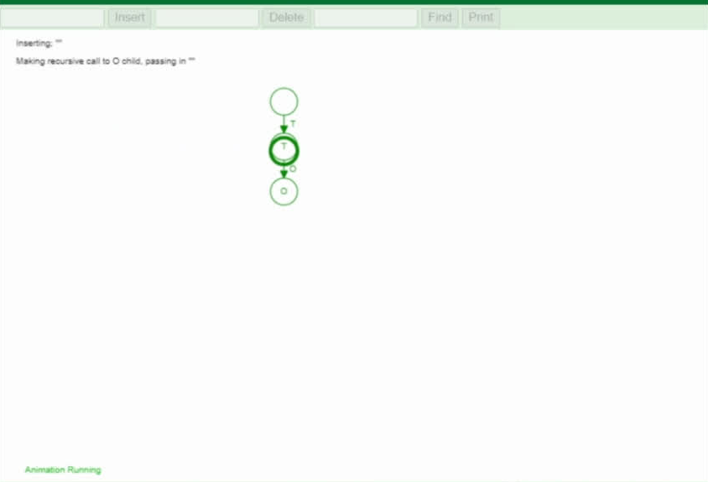
Animação

Slide 10
De volta à Motivação…
Enquanto escrevia um conto sobre uma expedição na flor...
"floresta", o autocompletador sugeriu instantaneamente, poupando-a de tentar lembrar a grafia correta.
Em outra cena, seu personagem se deparou com uma cri... "criatura", e ela não precisou digiar letra por letra.
Até mesmo palavras mais rebuscadas como "esc..." eram imediatamente completadas para "escarpado" com um simples toque.
O que antes era motivo de lentidão e frustração, se tornou um excelente auxílio à criatividade, tudo graças à eficiência espaço-temporal proporcionada pela estrutura de dados Trie no autocompletador. Joana não conseguia mais imaginar escrever sem essa poderosa ferramenta.

